Slide 1
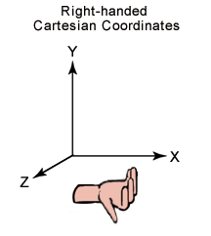
三维基础-坐标变换
世界坐标
  描述整个世界，中心点在0,0,0位置上，无限大，没有单位。且是始终不变的。你面对屏幕，你的右边是x正轴，上面是y正轴，屏幕指向你的为z正轴。

Slide 2
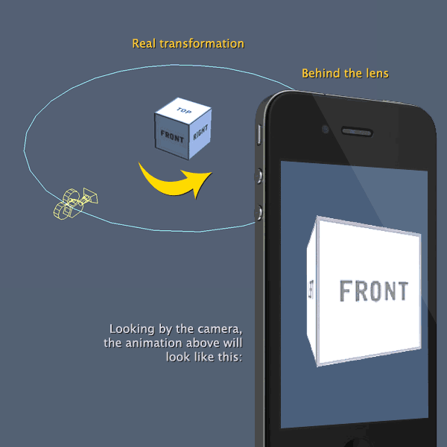
三维基础-坐标变换
局部坐标
在场景中的一颗树，一个人物，一个建筑都是由很多三角面组成，即模型是由很多个三维点组成，这些点的位置是相对模型自己。

Slide 3
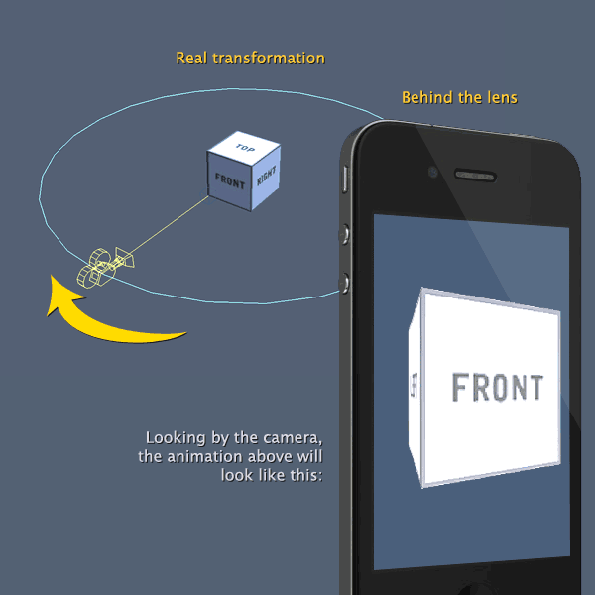
三维基础-坐标变换
观察矩阵
  就是我们常说的照相机（人的眼睛），照相机在什么位置上看世界。

Slide 4
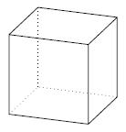
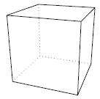
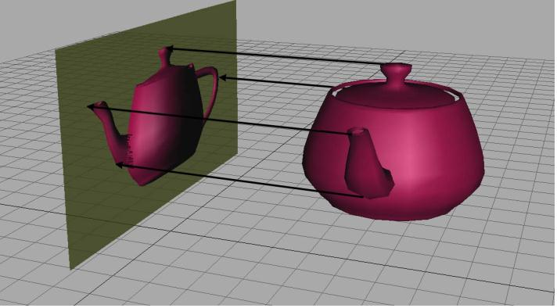
坐标变换-投影变换
投影变换的目的是确定 3D 空间的物体如何投影到 2D 平面上，从而形成2D图像，这些 2D 图像再经视口变换就被渲染到屏幕上。前面提到投影变换有两种：正交投影和透视投影。透视投影用的比较广泛，它与真实世界更相近：近处的物体看起来要比远处的物体大；而正交投影没有这个效果，正交投影通常用于CAD或建筑设计。下面是正交投影与透视投影效果示意图：
正交投影
透视投影

Slide 5
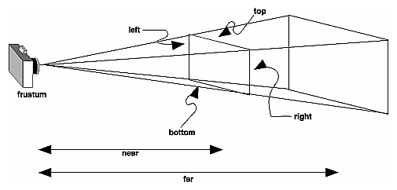
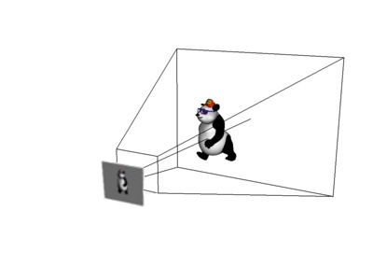
坐标变换-透视投影
透视投影可以通过两种方式来表述，OpenGL 及 OpenGL ES 1.0 提供其中一种： glFrustum，而 glut 辅助库提供了另外一种：gluPerspective。它们本质上是相同的，只不过是不同的表述而已：
视锥体/视景体
glFrustum(left, right, bottom, top, zNear, zFar);

Slide 6
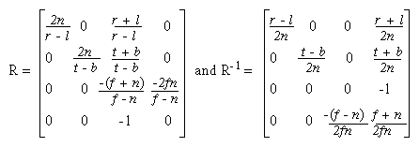
坐标变换-透视投影
left，right， bootom，top 定义了 near 裁剪面大小，而 zNear 和 zFar 定义了从 Camera/Viewer 到远近两个裁剪面的距离（注意这两个距离都是正值）。由这六个参数可以定义出六个裁剪面构成的锥体，这个锥体通常被称之为视锥体或视景体。只有在这个锥体内的物体才是可以见的，不在这个锥体内的物体就相当于不再视线范围内，因而会被裁减掉，OpenGL 不会这些物体进行渲染。
由于 OpenGL ES 2.0 不提供此函数，因此我们需要自己实现该函数。其计算公式如下：
假设：l = left, r = right, b = bottom, t = top, n = zNear, f = zFar，有

Slide 7
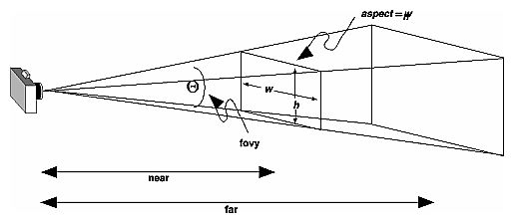
坐标变换-透视投影
透视图：
gluPerspective(fovy, aspect, zNear, zFar);
fovy 定义了 camera 在 y 方向上的视线角度（介于 0 ~ 180 之间），aspect 定义了近裁剪面的宽高比 aspect = w/h，而 zNear 和 zFar 定义了从 Camera/Viewer 到远近两个裁剪面的距离（注意这两个距离都是正值）。这四个参数同样也定义了一个视锥体。
在 OpenGL ES 2.0 中，我们也需要自己实现该函数。我们可以通过三角公式 tan(fovy/2) = (h / 2)/zNear 计算出 h ，然后再根据 w = h * aspect 计算出 w，这样就可以得到 left, right, top, bottom, zNear, zFar 六个参数，代入在介绍视锥体时提到的公式即可。

Slide 8
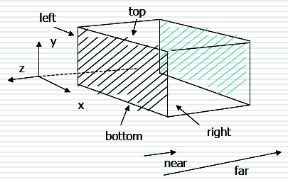
坐标变换-正交投影
正交投影在 OpenGL 及 OpenGL ES 1.0 中是由 glOrtho 来提供的，我们可以把正交投影看成是透视投影的特殊形式：即近裁剪面与远裁剪面除了Z 位置外完全相同，因此物体始终保持一致的大小，即便是在远处看上去也不会变小。
glOrtho(left, right, bottom, top, zNear, zFar);
left，right， bootom，top 定义了 near 裁剪面大小，而 zNear 和 zFar 定义了从 Camera/Viewer 到远近两个裁剪面的距离（注意这两个距离都是正值）。
假设：xmax = right, xmin = left, ymax = top, ymin = bottom, zmax = far, zmin = near，正交投影的计算可分为两步：首先平移到视锥体的中心，然后缩放。
平移矩阵：（图中的2min 应为 zmin）

Slide 9
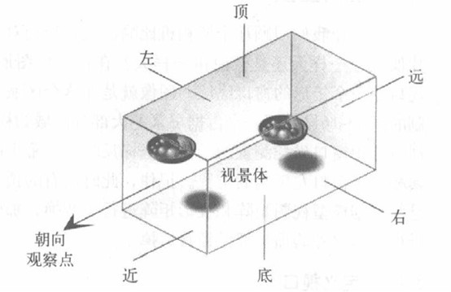
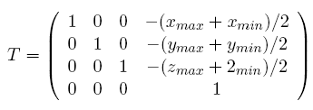
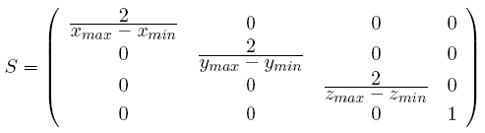
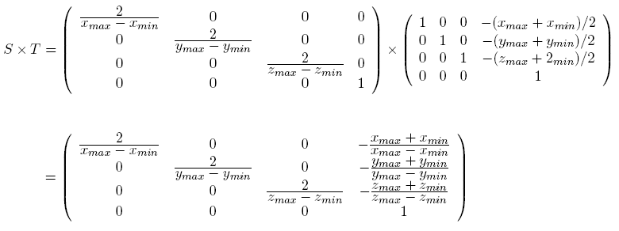
坐标变换-正交投影
缩放矩阵：
正交投影矩阵 R = S × T：

Slide 10
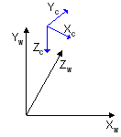
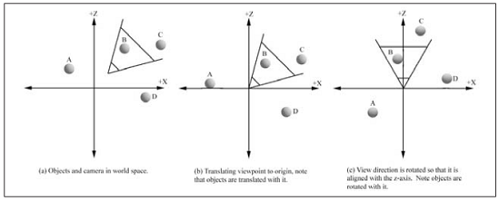
摄像机原理与实现
摄像机原理
视图变换
摄像机主要完成视图变换.
视图变换：把物体从世界空间转换到视图空间，
  即获得顶点在视图坐标系中的坐标
  也可以理解为获得顶点相对于摄像机的位置

Slide 11
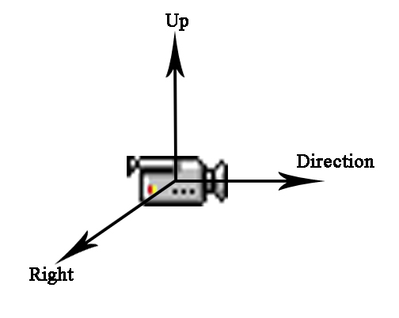
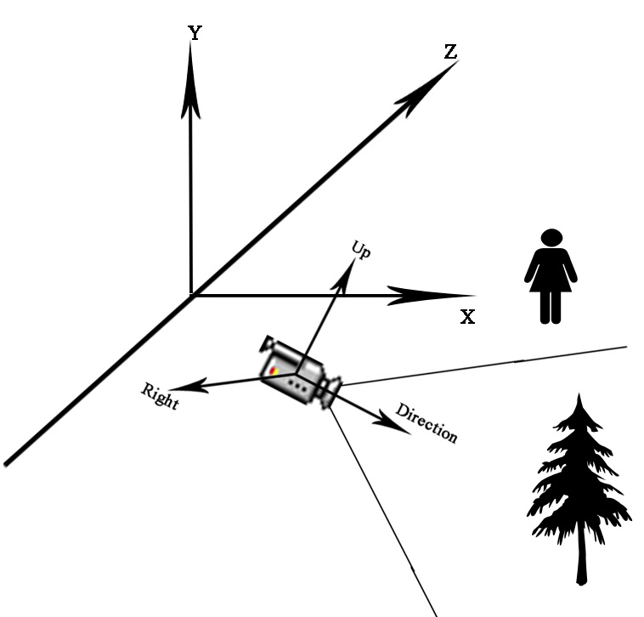
摄像机原理与实现
摄像机原理
视图变换
3个方向来定义摄像机的本地坐标系：
  朝向（Direction）
  正方向（Up）
  右方向（Right）
摄像机的3个向量都是由世界坐标系中的位置决定的。

Slide 12
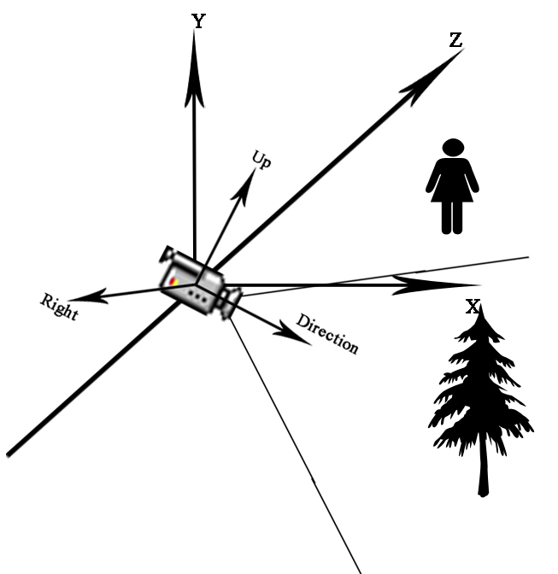
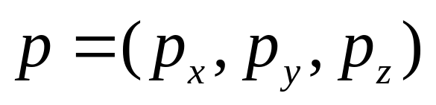
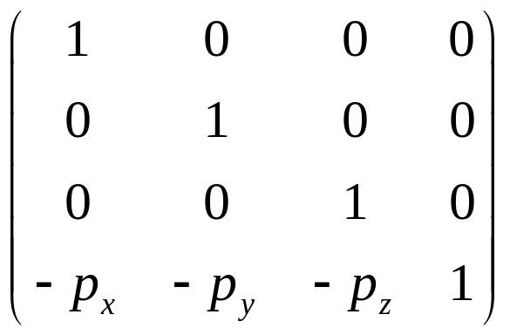
第6章 摄像机原理与实现
摄像机原理
视图变换
1．平移变换
摄像机视图变换（获得视图空间坐标）的第一步，是将摄像机的位置平移到坐标原点，同时，世界空间中的其他点也随之进行移动。
假设摄像机的原始位置为：

Slide 13
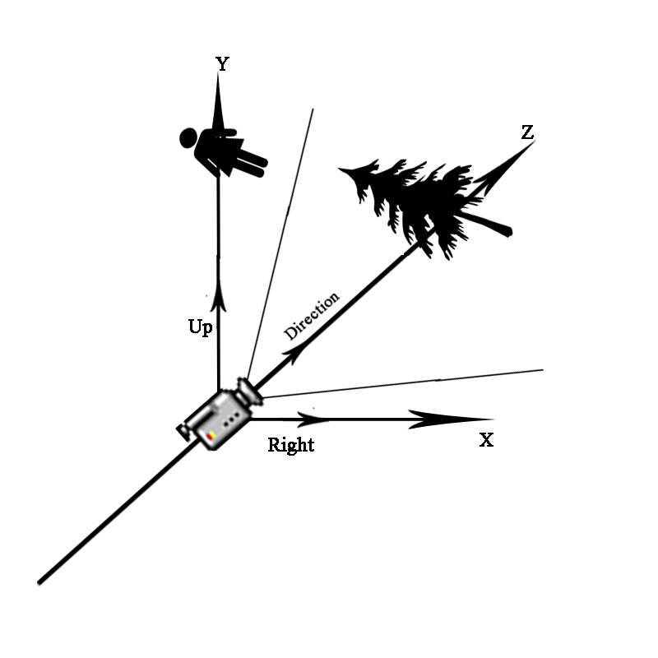
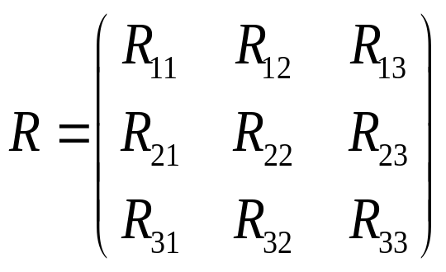
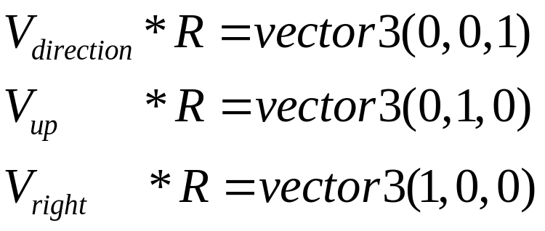
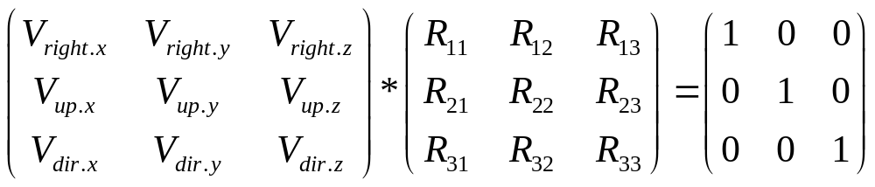
摄像机原理与实现
摄像机原理
视图变换
2．旋转变换
将摄像机位置平移后，需要将摄像机的本地坐标系进行旋转。
将摄像机的视点朝向旋转到与世界坐标系z轴的正方向重合。

Slide 14
摄像机原理与实现
摄像机原理
视图变换
2．旋转变换
将摄像机位置平移后，需要将摄像机的本地坐标系进行旋转。
将摄像机的视点朝向旋转到与世界坐标系z轴的正方向重合。
求旋转矩阵R的过程被简化为求逆矩阵的过程。

Slide 15
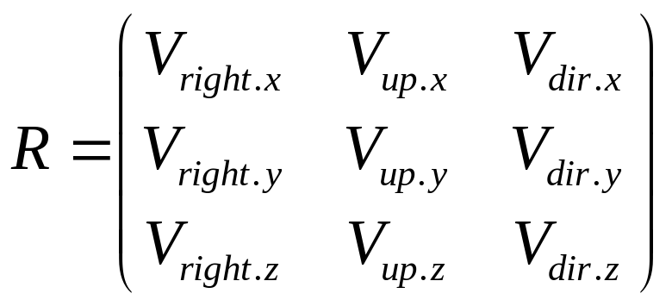
摄像机原理与实现
摄像机原理
视图变换
旋转变换
对于方形矩阵，假设矩阵为正交矩阵，则矩阵的逆矩阵等于其转置矩阵。
如果摄像机的3个轴向量都是单位向量，它们组成的矩阵是一个正交矩阵：

Slide 16
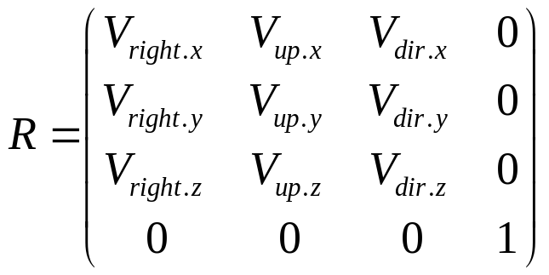
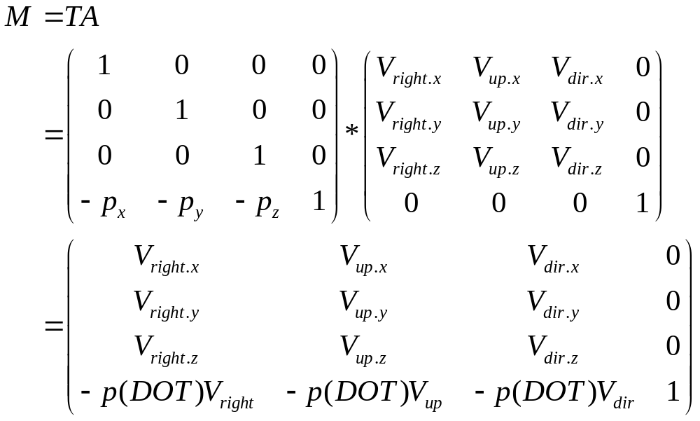
摄像机原理与实现
摄像机原理
视图变换
3．视图变换矩阵
将摄像机的平移变换与旋转变换组合在一起，就能够得到摄像机的视图变换矩阵。

Slide 17
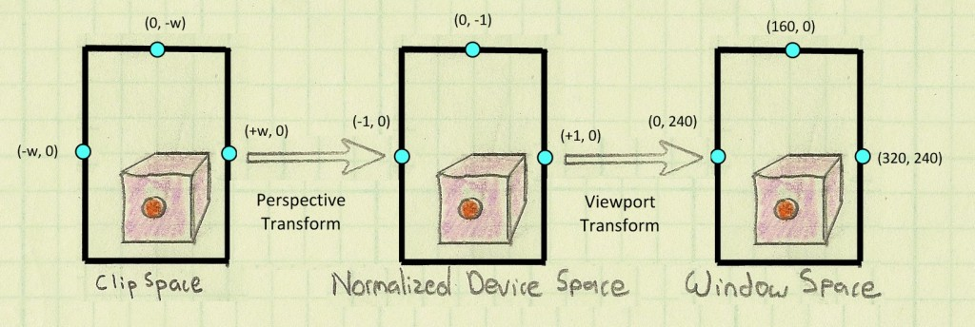
坐标变换-视口
视口变换 glViewport(x, y, width, height); x,y 是投影平面描绘在屏幕或窗口上的起始位置（注意屏幕坐标以左上方为原点），width和height是以像素为单位，指投影平面在屏幕上描绘的区域大小。如果投影平面的宽高比，与width/height比不相同（如上面的右图），那么描绘的场景就会扭曲。
从裁剪到屏幕的整个过程如下图所示，w 就是前面提到的齐次坐标那一维，从 Clip Space 到 Normalized Device Space 就是投影规范化的过程，从 Normalized Device Space 到 Window Space 就是 viewport 变换过程。

